Slide 1
Итоги работы со спортивно одарёнными детьми 2024
гп Северо-Енисейский
28 января 2025

Slide 2
Результаты участия обучающихся МБУ ДО «ССШ» в спортивных мероприятиях разного уровня в 2024 году
Уровень мероприятия | Общее число мероприятий, в которых приняли участие | Количество участников (% от общего числа обучающихся ССШ) | Число «1-х» мест (% от числа участников) | Число «2-х» мест (% от числа участников) | Число «3-х» мест (% от числа участников) | Общее число призовых мест (% от общего числа участников)
Всероссийский | 8 | 16 (1,6%) | 3 (18,6%) | 1 (6,25%) | 2 (12,5%) | 6 (37,5%)
Межрегиональный (СФО) | 4 | 9 (0,9%) | 1 (11,1%) | 0 (0%) | 6 (66,7%) | 7 (77,8%)
Краевой | 31 | 134 (13,3%) | 23 (17,2%) | 30 (22,4%) | 28 (20,9%) | 81 (60,4%)
Зональный | 7 | 105 (10,4%) | 20 (19%) | 13 (12,4%) | 22 (20,95%) | 55 (52,4%)
Муниципальный | 55 | 1443 (143,7%) | 369 (25,6%) | 358 (24,8%) | 291(20,2%) | 1018 (70,5%)
Общее число: | 105 | 1707 (164,1%) | 416 (24,4%) | 402 (23,6%) | 349(20,4%) | 1167 (68,4%)
47 спортивно одарённых обучающихся ССШ в 2024 вошли в категорию детей, обладающих выдающимися спортивными способностями – это те, кто приняли участие во Всероссийских, межрегиональных (СФО), краевых, зональных соревнованиях и стали победителями и призёрами (264 участия). Юные спортсмены завоевали 149 победных и призовых мест и принесли славу ОУ и Северо-Енисейскому району.

Slide 3
Результаты участия обучающихся МБУ ДО «ССШ» в спортивных мероприятиях разного уровня в 2023 году
Уровень мероприятия | Общее число мероприятий, в которых приняли участие | Количество участников (% от общего числа обучающихся ССШ) | Число «1-х» мест (% от числа участников) | Число «2-х» мест (% от числа участников) | Число «3-х» мест (% от числа участников) | Общее число призовых мест (% от общего числа участников)
Всероссийский | 6 | 6 (0,6%) | 1 (16,7%) | 1 (16,7%) | 0 (0%) | 2 (33,3%)
Межрегиональный (СФО) | 3 | 5 (0,5%) | 1 (20%) | 0 (0%) | 0 (0%) | 1 (20%)
Краевой | 36 | 111 (12,8%) | 21 (18,9%) | 26 (23,4%) | 25 (22,5%) | 72 (64,5%)
Зональный | 4 | 28 (3.2%) | 10 (35,7%) | 10 (35,7%) | 8 (28,6%) | 28 (100%)
Муниципальный | 55 | 1406 (162,3%) | 354 (25,1%) | 351(24,9%) | 293 (20,8%) | 998 (70,9%)
Общее число: | 104 | 1556 (175,6%) | 387 (24,9%) | 388 (24,9%) | 326 (20,9%) | 1101 (70,8%)
31 человек спортивно одарённых обучающихся ССШ в 2023 вошли в категорию детей, обладающих выдающимися спортивными способностями– это те, кто приняли участие во Всероссийских, межрегиональных (СФО), краевых, зональных соревнованиях и стали победителями и призёрами (150 участий). Юные спортсмены завоевали 103 победных и призовых места и принесли славу ОУ и Северо-Енисейскому району.

Slide 4
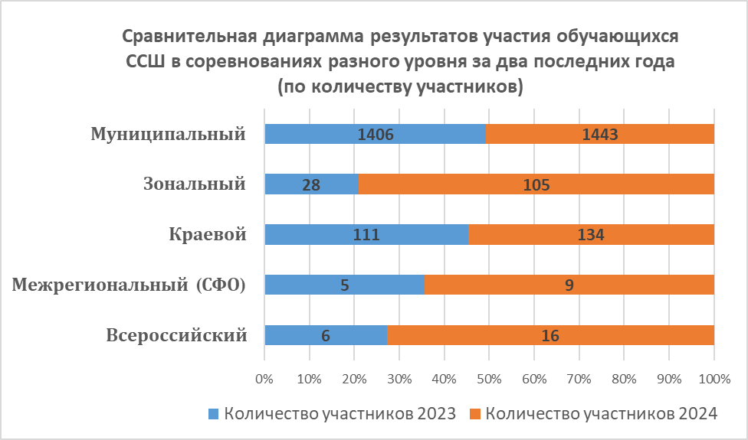

Slide 5
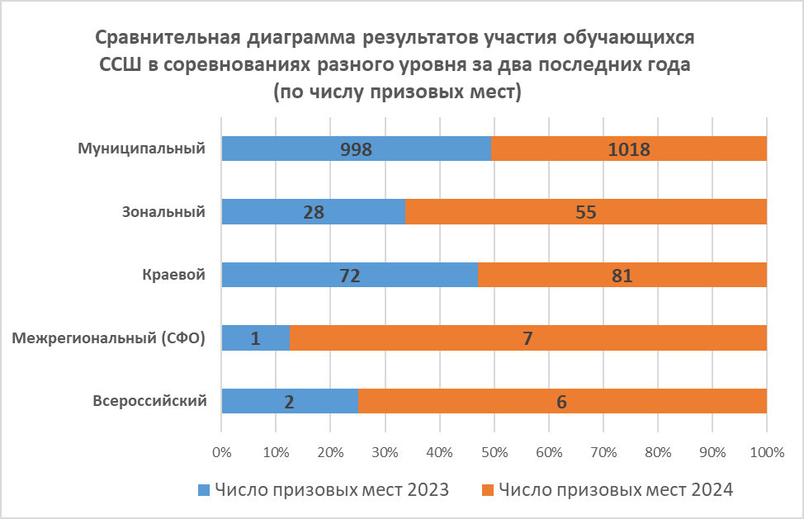

Slide 6
В 2024 году по сравнению с 2023 годом, увеличилось как количество участников соревнований, так и количество призовых мест:
- По числу участников:
Всероссийский уровень – 16 (2024) – 6 (2023), увеличение на 62,5%;
Межрегиональный (СФО) - 9 (2024) – 5 (2023), увеличение на 44,4%;
Краевой уровень – 134 (2024) – 111 (2023), увеличение на 17,1%;
Зональный уровень - 105 (2024) – 28 (2023), увеличение на 73,3%;
Муниципальный уровень – 1443 (2024) – 1406 (2023), увеличение на 2,5%;
- По числу призовых мест:
Всероссийский уровень – 6 (2024) – 2 (2023), увеличение на 66,7%;
Межрегиональный (СФО) - 7 (2024) – 1 (2023), увеличение на 85,7%;
Краевой уровень – 81 (2024) – 72 (2023), увеличение на 11%;
Зональный уровень - 55 (2024) – 28 (2023), увеличение на 49,1%;
Муниципальный уровень – 1018 (2024) – 998 (2023), увеличение на 2%;

Slide 7
Выводы:
В 2024 году по сравнению с 2023 значительно увеличилось число участников и призовых мест годом во Всероссийских соревнованиях на 62,5% участников/66,7% призовых мест соответственно; Межрегиональных - на 44,4% /85,7%; Краевых - на 17,1% /11%; Зональных - на 73,3% /49,1% соответственно.
В муниципальных соревнованиях увеличение участников и призовых мест незначительное – на 2,5% и 2% соответственно.
То есть в соревнованиях муниципального уровня обучающиеся участвуют постоянно и показывают ежегодно приблизительно стабильные результаты.
Это свидетельствует о стабильной образовательной, учебно-тренировочной деятельности тренеров-преподавателей ССШ.
Наиболее высокие достижения имеют спортивно одарённые дети объединений «Самбо», «Каратэ», «Лыжные гонки», «Дзюдо», «Бокс».

Slide 8
Наиболее высокие достижения спортивно одаренных детей МБУ ДО «ССШ» во Всероссийских и краевых соревнованиях в 2024 году:
Отделение «ЛЫЖНЫЕ ГОНКИ»:
Корепанова Александра, 23.09.2009, Член сборной Красноярского края, 1 спортивный разряд:
Чемпионат и первенство Красноярского края по лыжным гонкам, г. Красноярск 04.01.2024-07.01.2024 г. - дистанция 7,5 км, 1 место, дистанция 5 км, 1 место; тренер-преподаватель Ивченко С.Б.;
Первенство Красноярского края по лыжным гонкам, г. Карасноярск, 13.01.2024-14.01.2024., 1,4 спринт - 2 место, 5 км - 2 место.
Первенство России по лыжным гонкам среди юношей и девушек 15-16 лет, с 14.02.2024-18.02.2024, г. Сыктывкар республика Коми;
Первенство Красноярского края по лыжным гонкам, г. Ачинск, 16.03.2024-19.03.2024, 1 место в персьюте (гонка преследования) на 5 км, 2 место на дистанции 5 км классическим стилем;
III Всероссийские Арктические игры, г. Салихард, 23.03.2024-30.03.2024 г., 2 место на дистанции 3 км;
Краевые соревнования по лыжным гонкам, г. Лесосибирск, 08.12.2024, 1 место на дист. 5 км свободным стилем;
Чемпионат и первенство Красноярского края по лыжным гонкам, г. Красноярск, 21.12.2024-23.12.2024, Победитель на дистанции 10 км свободным стилем в своей возрастной категории; 3 место на дистанции 5 км классическим стилем.

Slide 9
ОТДЕЛЕНИЕ «ЛЫЖНЫЕ ГОНКИ»
Козяев Денис, 23.08.2007, Член сборной Красноярского края, КМС:
Чемпионат и первенство Красноярского края по лыжным гонкам, 04.01.2024-07.01.2024, г. Красноярск, участие;
Первенство Красноярского края по лыжным гонкам,, г. Канск, 13-14.01.2024, 1 место 5 км, 3 место 1,4 км спринт;
Спартакиада учащихся СФО, Республика Хакасия, Вершина Тёи, 17.01.2024-21.01.2024, 1 место дистанция 15 км;
Чемпионат Красноярского края по лыжным гонкам, 03.02.2024-04.02.2024, г. Красноярск, участие;
Первенство России по лыжным гонкам среди юношей и девушек 15-16 лет, 14.02.2024-18.02.2024, Республика Коми, г. Сыктывкар, участие;
Первенство Красноярского края по лыжным гонкам, г. Ачинск, 16.03.2024-19.03.2024, 2 место;
III Всероссийские Арктические игры, г. Салихард, 23.03.2024-30.03.2024, 1 место зимний дуатлон, в командной эстафете - 1 место.

Slide 10
Отделение «ЛЫЖНЫЕ ГОНКИ»:
Конышева Василиса, 25.07.2010, 2 юношеский разряд, Серебряный знак ГТО:
Краевые соревнования по лыжным гонкам на призы СРОО Федерации лыжных гонок Красноярского края, г. Красноярск, 20.01.2024, участие;
Краевые соревнования на призы спортивной региональной общественной организации «Федерация лыжных гонок Красноярского края» 5 этап, г. Красноярск, 03.04.2024 – участие.

Slide 11
Отделение «КАРАТЭ»:
Коробков Сергей, 06.11.2007, Член сборной Красноярского края, 1 спортивный разряд, Золотой знак ГТО:
Чемпионат и первенство Красноярского края по всестилевому каратэ, г. Красноярск. 28.01.2024 г., 1 место;
Краевые соревнования по восточному боевому единоборству (спортивная дисциплина Сетокан), г. Красноярск, 16.02.2024-18.02.2024, 3 место;
Чемпионат и Первенство Сибирского Федерального округа по всестилевому каратэ, 01.03.2024-03.03.2024, 3 место;
Чемпионат и первенство Сибирского и Уральского Федеральных округов по ВБЕ спортивная дисциплина сётокан, г. Барнаул, 29.03.2024-31.03 2024, ката-сётокан, 3 место;
Первенство Красноярского края по восточному боевому единоборству спортивная дисциплина сито-рю, 04.05-05.05.2024, 2 место;
Всероссийских соревнованиях по ВБЕ "Кубок Евпатия Коловрата", г. Рязань, 05.10.2024-06.10.2024, участие;
Краевые соревнования по ВБЕ (спортивная дисциплина сито-рю) г.Красноярск, 10.11.2024, III место в кумитэ, II место в разделе ката возрастная категория 16-17 лет;
Краевой турнир по всестилевому каратэ, 23.11.2024, г. Зеленогорск, кумитэ юноши 16-17 лет, весовая категория до 65 кг, 2 место.

Slide 12
Отделение «КАРАТЭ»:
Мамаев Иван, 11.02.2012 , Член сборной Красноярского края, 3 спорт разряд, Золотой знак ГТО:
Краевые соревнования по восточному боевому единоборству (спортивная дисциплина Сетокан), г. Красноярск, 16.02.2024-18.02.2024, 2 место;
Чемпионат и первенство Сибирского и Уральского Федеральных округов по ВБЕ спортивная дисциплина сётокан, г. Барнаул, 29.03.2024-31.03 2024, 3 место; в командном кумитэ - 3 место;
Первенство Красноярского края по восточному боевому единоборству спортивная дисциплина сито-рю, 04.05.2024-05.05.2024, 3 место;
Всероссийские соревнования по ВБЕ "Кубок Евпатия Коловрата", г. Рязань, 05.10.2024-06.10.2024, участие;
Первенство Красноярского края по ВБЕ спортивная дисциплина сётокан, г. Красноярск, 02.11.2024, I место в разделе ката;
Краевые соревнования по ВБЕ (спортивная дисциплина сито-рю), г. Красноярск, 10.11.2024, участие;
Краевой турнир по всестилевому каратэ, 23.11.2024, г. Зеленогорск, кумитэ юноши 16-17 лет, весовая категория до 65 кг, 2 место;
IV открытый турнир по всестилевому каратэ памяти В. К Игуменова, г. Боготол, 14.12.2024, 1 место в разделе кумитэ среди юношей 12-13 лет.

Slide 13
Отделение «КАРАТЭ»:
Соловьев Игорь, 12.01.2010, Член сборной Красноярского края, 1 спортивный разряд, Золотой знак ГТО:
Чемпионат и первенство Красноярского края по всестилевому каратэ, г. Красноярск, 28.01.2024 г., 3 место;
Краевые соревнования по восточному боевому единоборству (спортивная дисциплина Сетокан), г. Красноярск, 16.02.2024-18.02.2024, 2 место;
Чемпионат и первенство Сибирского и Уральского Федеральных округов по ВБЕ спортивная дисциплина сётокан, г. Барнаул, 29.03.2024-31.03 2024, ката-сётокан 3 место;
Первенство Красноярского края по восточному боевому единоборству спортивная дисциплина сито-рю, 04.05.2024-05.05.2024, 3 место;
Всероссийские соревнования по ВБЕ "Кубок Евпатия Коловрата", г. Рязань, 05.10.2024-06.10.2024, участие;
Первенство Красноярского края по ВБЕ спортивная дисциплина сётокан, г. Красноярск, 02.11.2024, в разделе ката, возрастная категория 14 лет 1 место, 1 место в категории ката 16-17 лет, III место в разделе ката возрастная категория 16-20 лет;
Краевые соревнования по ВБЕ (спортивная дисциплина сито-рю), г. Красноярск, 10.11.2024, III место в разделе ката и I место, в разделе кумитэ возрастная категория 14-15 лет;
IV открытый турнир по всестилевому каратэ, памяти В. К Игуменова, г. Боготол, 14.12.2024, 2 место, в разделе кумитэ среди юношей 14-15 лет.

Slide 14
Отделение «КАРАТЭ»:
Шевцов Владислав, 03.07.2007, Член сборной Красноярского края, 3 спортивный разряд по ВБЕ, 3 спортивный разряд по Всестилевому каратэ, Золотой знак ГТО:
Чемпионат и первенство Красноярского края по всестилевому каратэ, г. Красноярск, 28.01.2024, 3 место;
Краевые соревнования по ВБЕ спортивная дисциплина сито-рю, г. Красноярск, 02.11.2024, I место в разделе кумитэ 16-17 лет, II место в разделе кумитэ 16-20 лет;
Краевые соревнования по ВБЕ (спортивная дисциплина сито-рю) г. Красноярск, 10.11.2024, III место в разделе кумитэ возрастная категория 16-17 лет;
IV открытый турнир по всестилевому каратэ, памяти В. К Игуменова, г. Боготол, 14.12.2024, 3 место в разделе кумитэ среди юношей 16-17 лет.

Slide 15
Отделение «КАРАТЭ»:
Дергач Алиса Ивановна, 25.10.2015:
Чемпионат и первенство Красноярского края по всестилевому каратэ, г. Красноярск. 28.01.2024, 1 место;
Первенство Красноярского края по восточному боевому единоборству спортивная дисциплина сито-рю, 04.05-05.05.2024, 3 место;
Краевые соревнования по ВБЕ (спортивная дисциплина сито-рю) г. Красноярск, 10.11.2024, участие;
Краевой турнир по всестилевому каратэ, г. Зеленогорск, 23.11.2024, 2 место кумитэ 10-11 лет девочки, весовая категория до 40 кг.

Slide 16
Отделение «КАРАТЭ»:
Кузьменко (Салтыков) Егор, 07.11.2012, Член сборной края по ВБЕ, 2 юношеский разряд, Серебряный знак ГТО:
Краевые соревнования по восточному боевому единоборству (спортивная дисциплина Сетокан), г. Красноярск, 16-18.02.2024, участие;
Первенство Красноярского края по восточному боевому единоборству спортивная дисциплина сито-рю, 04.05.2024-05.05.2024, 2 место;
Первенство Красноярского края по ВБЕ спортивная дисциплина сётокан, г. Красноярск, 02.10.2024, II место в разделе кумитэ;
Краевые соревнования по ВБЕ (спортивная дисциплина сито-рю)
г. Красноярск, 10.11.2024, участие.

Slide 17
Отделение «САМБО»:
Селянин Глеб Пвлович, 25.11.2013
Первенство Красноярского края по восточному боевому единоборству спортивная дисциплина сито-рю, 04.05.2024-05.05.2024, 3 место;
Краевые соревнования по ВБЕ (спортивная дисциплина сито-рю), г. Красноярск, 10.11.2024, участие;
Краевой турнир по всестилевому каратэ, г. Зеленогорск, 23.11.2024, участие.

Slide 18
Отделение «КАРАТЭ»:
Сайфутдинова Эмилия Вадимовна, 18.12.2012:
Первенство Красноярского края по восточному боевому единоборству спортивная дисциплина сито-рю, 04.05-05.05.2024, 3 место;
Краевые соревнования по ВБЕ (спортивная дисциплина сито-рю), г. Красноярск, 10.11.2024, участие;
Краевой турнир по всестилевому каратэ, г. Зеленогорск, 23.11.2024, 1 место ката 10-11 лет девочки, весовая категория до 60 кг, 2 место кумитэ 10-11 лет девочки, весовая категория до 60 кг;

Slide 19
Отделение «САМБО»:
Мацак Демьян Янович, 02.03.2010, Член сборной Красноярского края, 3 взрослый, Золотой знак ГТО
Первенство Красноярского края по самбо среди юношей, г. Сосновоборск 27.01.2024, 1 место;
Всероссийский турнир по самбо «Сибирский богатырь», с 08 по 11.02. 2024, г. Новосибирск, 8 место;
Всероссийский турнир по самбо, посвящённый памяти бойца Росгвардии Владимира Никитина, г. Кемерово, 24-25.02.2024, 3 место;
Первенство Красноярского края по самбо, г. Лесосибирск, 09.03.2024-10.03.2024, 1 место;
Всероссийские соревнования по самбо, посвященные памяти героя СССР, ветерана Великой Отечественной войны Геннадия Николаевича Ворошилова, г. Томск 11-13.03.2024, 1 место;
III Всероссийские Арктические игры, г. Салихард, 23.03.2024-30.03.2024, 1 место;
Первенство Сибирского федерального округа по самбо, г. Томск: 09.10.2024-10.04.2024 – 3 место;
Первенство России по самбо, г. Костово, 30.10.2024-04.11.2024, участие;
Краевой турнир по самбо на призы золотодобывающей компании ООО «Соврудник», г. Красноярск, 09.10.2024-10.11.2024, 1 место (спортивное самбо), 2 место (боевое самбо).
Всероссийский День самбо, г. Красноярск, 16.11.2024 – 1 место.

Slide 20
Отделение «САМБО»:
Амерханов Сайфулла Геланьевич, 27.05.2011, Член сборной Красноярского края, 3 взрослый разряд, Золотой знак ГТО:
Всероссийский турнир по самбо «Сибирский богатырь», 08.02.2024-11.02. 2024, г. Новосибирск, 34 место;
Всероссийский турнир по самбо, посвящённый памяти бойца Росгвардии Владимира Никитина, 24.02.2024-25.02.2024, г. Кемерово, 5 место;
Первенство Красноярского края по самбо, г. Лесосибирск, 09.03.2024-10.03.2024, 2 место;
Всероссийские соревнования по самбо, посвященные памяти героя СССР, ветерана Великой Отечественной войны Геннадия Николаевича Ворошилова, г. Томск, 11.03.2024-13.03.2024, 3 место;
Первенство Сибирского федерального округа по самбо, г. Томск, 09.10.2024-10.04.2024 – 3 место;
Первенство России по самбо, г. Костово, 30.10.2024-04.11.2024, участие;
Краевой турнир по самбо на призы золотодобывающей компании ООО «Соврудник», г. Красноярск, 09.10.2024-10.11.2024, 1 место (спортивное самбо);
Всероссийкий День самбо, г. Красноярск, 16.11.2024 – 1 место.

Slide 21
Отделение «САМБО»:
Усова Дарья Павловна, 21.12.2011, Член сборной Красноярского края, 2 юношеский разряд:
Краевой турнир по самбо на призы мастера спорта СССР А.Ф. Мельникова, г. Сосновоборск, 30.09.2023-01.10.2023, 3 место;
Первенство Красноярского края по самбо, г. Лесосибирск, 09.03.2024-10.03.2024, 3 место;
Всероссийский День самбо, 16.11.2024, г. Красноярск, 3 место.

Slide 22
Отделение «САМБО»:
Султанова Танзиля Ильдаровна, 21.01.2011, Член сборной Красноярского края, 2 юношеский разряд:
Краевой турнир по самбо на призы мастера спорта СССР А. Ф. Мельникова, г. Сосновоборск, 30.09.2023-01.10.2023, 3 место;
Краевой открытый рождественский турнир по самбо, г. Сосновоборск, 20-21.01.2024, 2 место;
Первенство Красноярского края по самбо, г. Лесосибирск, 09.03.2024-10.03.2024, 3 место.

Slide 23
Отделение «САМБО» и «дзюдо»:
Семанюк Милана Алексеевна, 28.03.2012, Член сборной Красноярского края по дзюдо и по самбо, 1 юношеский разряд, Серебряный знак ГТО:
Первенство Красноярского края по самбо, г. Лесосибирск, 09.03.2024-10.03.2024, 3 место;
V открытый краевой турнир по дзюдо памяти Бородавкина И.С., п. Емельяново, 05.05.2024-07.05.2024, 5 место;
Первенство Красноярского края по самбо, г. Лесосибирск, 12.10.2024, 3 место;
Первенство Красноярского края по дзюдо, пгт Емельяново, 12.10.2024, 3 место;
Краевой турнир по самбо на призы ООО «ФОРЕС-ПЛЮС», г. Лесосибиррск, 21.12.2024, 3 место.

Slide 24
Отделение «САМБО» и «Дзюдо»:
Погодаева Мария Владимировна, 20.04.2012, 2 юношеский разряд, Серебряный знак ГТО:
1 этап лиги дзюдо в ФСК "РАДУГА", г. Красноярск, 19.01.2024-21.01.2024, участие;
Краевой открытый рождественский турнир по самбо, г. Сосновоборск 20.01.2024-21.01.2024, 2 место;
Первенство Красноярского края по самбо, г. Лесосибирск, 09.03.2024-10.03.2024, 3 место;
V открытый краевой турнир по дзюдо памяти Бородавкина И.С., п. Емельяново, 05.05.2024-07.05.2024, 5 место;
Турнир по дзюдо среди юношей и девушек 2012-2013 гг.р., г. Красноярск, 13.05.2023, 3 место;
Первенство Красноярского края по самбо, г. Лесосибирск, 12.10.2024, 3 место;
Краевой турнир по самбо на призы ООО «ФОРЕС-ПЛЮС», г. Лесосибирск, 21.12.2024, 3 место.

Slide 25
Отделение «ДЗЮДО»
Отвагина Виктория Александровна, 28.03.2012, Член сборной Красноярского края по дзюдо, 3 взрослый спортивный разряд
Краевой открытый рождественский турнир по самбо, г. Сосновоборск 20.01.2024-21.01.2024, 2 место;
1 этап лиги дзюдо в ФСК "РАДУГА", г. Красноярск, 19.01.2024-21.01.2024, участие;
Первенство Красноярского края по самбо, г. Лесосибирск, 09.03.2024-10.03.2024, 2 место;
V открытый краевой турнир по дзюдо памяти героя Советского Союза Бородавкина И.С., 04.05.2024, пгт Емельяново, 2 место;
Краевой турнир по дзюдо, г. Красноярск 15.09.2023-17.09.2023, 1 место;
Первенство Красноярского края по дзюдо, пгт Емельяново 12.10.2024, участие.

Slide 26
Отделение «САМБО»:
Болдинов Владислав Павлович, 25.03.2006, Член сборной Красноярского края, КМС:
15-й Всероссийский турнир по самбо памяти заслуженного тренера РСФСР Альберта Астахова и мастера спорта международного класса СССР Эдуарда Агафонова, 27.04.2024, г. Красноярск, участие;
Краевой турнир по самбо на призы ООО «Импульс» 12.10.2024г. 2 место;
Краевой турнир по самбо на призы ООО «ФОРЕС-ПЛЮС», г. Лесосибиррск, 21.12.2024, 3 место;
Присвоен разряд «Кандидат в мастера спорта» по виду спорта «Самбо» (приказ Минспорта Красноярского края 3438-п от 01.11.2023), 01.11.2023.

Slide 27
Отделение «САМБО»:
Шигин Даниил Денисович, 19.10.2010:
Краевой турнир по самбо на призы золотодобывающей компании ООО «Соврудник» г. Красноярск, 09.10.2024-10.11.2024, 3 место (боевое самбо);
Всероссийский День самбо, г. Красноярск, 16.11.2024 – участие.

Slide 28
Отделение «САМБО»:
Амерханов Амир Геланьевич, 23.08.2008, Член сборной Красноярского края:
Первенство Красноярского края по самбо среди юношей, г. Сосновоборск, 27.01.2024, 3 место;

Slide 29
Отделение «САМБО»:
Демьянов Ярослав Владиславович, 23.03.2010, Член сборной Красноярского края, 3 юношеский разряд, серебряный знак ГТО:
Первенство Красноярского края по самбо, г. Лесосибирск, 09.03.2024-10.03.2024 г, 3 место;
Краевой турнир по самбо на призы золотодобывающей компании ООО «Соврудник», г. Красноярск, 09.11.2024-10.11.2024, 3 место (спортивное самбо);
Всероссийский День самбо, 16.11.2024, 3 место.

Slide 30
Отделение «САМБО»:
Корюков Назар Александрович, 02.06.2013:
Краевой турнир по самбо на призы ООО «Импульс» 12.10.2024г. 2 место.;
Краевой турнир по самбо на призы ООО «ФОРЕС-ПЛЮС», 21.12.2024, г. Лесосибирск, 3 место.

Slide 31
Отделение «САМБО»:
Гулак Валерий Викторович, 23.08.2011, Член сборной Красноярского края, 2 юношеский разряд, Золотой знак ГТО:
Первенство Красноярского края по самбо, г. Лесосибирск 09.03.2024-10.03.2024 г, 3 место;
Краевой турнир по самбо на призы золотодобывающей компании ООО «Соврудник» г. Красноярск с 09.10.2024-10.11.2024, участие;
Всероссийкий день самбо, г. Красноярск, 16.11.2024, участие.

Slide 32
Отделение «САМБО»:
Луковский Максим Сергеевич, 09.07.2013
Краевой турнир по самбо на призы ООО «Имульс», 12.10.2024, г. Красноярск, 2 место;
Краевой турнир по самбо на призы ООО «ФОРЕС-ПЛЮС», 21. 12..2024, г. Лесосибирск, 2 место.

Slide 33
Отделение «БОКС»:
Батурин Алексей Олегович, 13.11.2012, 3 юношеский разряд:
Краевой турнир памяти первого президента по боксу Сергея Миндруля г. Шарыпово с 29.10.2024-30.10.2024, участие;
Открытый краевой турнир по боксу, г. Лесосибирск, 22.11.2024-23.11.2024, 1 место;
Открытое первенство Красноярского края по боксу «Новогодний приз» среди юношей 2011-2012 г.р. в/к 38 кг, г. Железногорск, 11.12.2024-15.12.2024, 2 место.

Slide 34
Отделение «БОКС»:
Шрейдер Доминика Алексеевна, 22.02.2008
Первенство Сибирского федерального округа по боксу среди девушек (13-14, 15-16), 21 января — 04 февраля 2024 год, город Кемерово. – участие

Slide 35
Отделение «ПЛАВАНИЕ»:
Яркаев Руслан Валерьевич, 29.07.2010, 2 юношеский разряд, Серебряный
знак ГТО:
Открытый Чемпионат и Первенство города Лесосибирск по плаванию, посвящённый 79-й годовщине Победы советского народа в Великой Отечественной войне г. Лесосибирск 11.05.2024 – 1 место (100 метров вольный стиль), 3 место (100 метров комплексное плавание), 1 место (на спине).

Slide 36
ВСЕГО МЕРОПРИЯТИЙ и ЧИСЛО МЕСТ Уровень соревнований (число соревнований):
Муниципальный - 55
1 мест - 369
2 мест - 358
3 мест - 291
Участие -1443 + 110 сплавы + 94 УТС
Зональный - 7
1 мест - 20
2 мест - 13
3 мест - 22
Участие -105
Краевой- 31
1 мест - 23
2 мест - 30
3 мест - 28
Участие - 134
Межрегиональный – 4 (СФО)
1 мест - 1
2 мест - 0
3 мест - 6
Участие - 9
Всероссийский - 8
1 мест - 3
2 мест -1
3 мест - 2
Участие - 16

Slide 37
СПАСИБО
ЗА ВНИМАНИЕ!

